Slide 1
Audit Carrefour
Magasin: Ksour Essef
Le 12 juin 2018
M Souheil DRAOUI

Slide 2
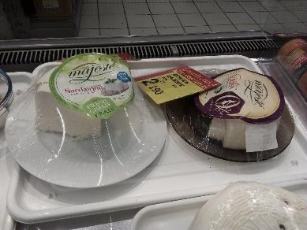
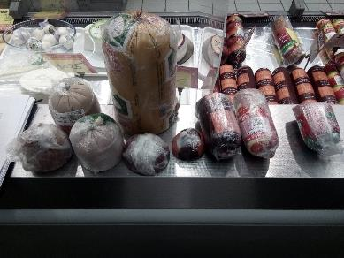
Charcuteries et fromages: Présence de 2 fromages et 9 boudins de charcuteries entamés et non identifiés.

Slide 3
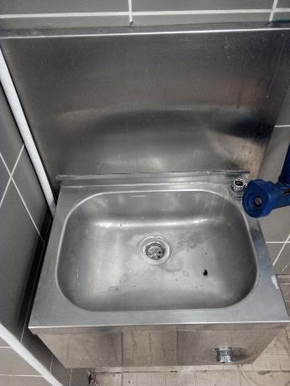
Charcuteries et fromages: La robinet du lave mains du traiteur était démonté.

Slide 4
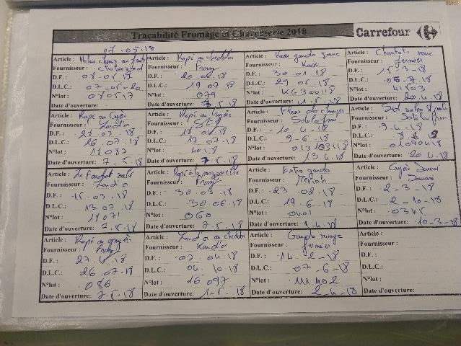
Charcuteries et fromages: Le produit fleur des champs ouvert le 07/05/18 n'était pas tracé le jour de l'entame.

Slide 5
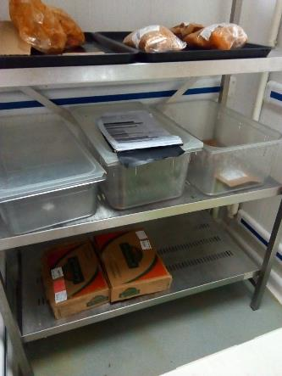
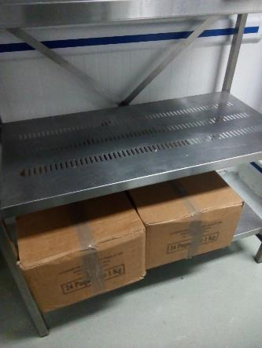
Les produits étaient stockés dans leurs cartons au niveau des chambres froides.

Slide 6
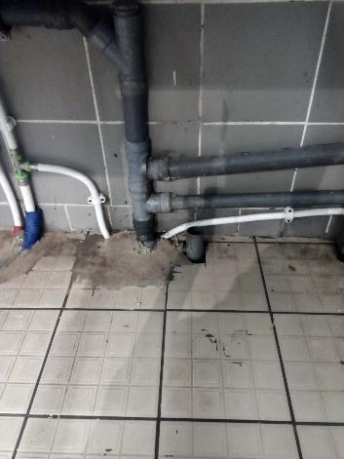
Poissonnerie: Présence d'une conduite d'évacuation des eaux sous le système 3 bac qui n'était pas protégée.

Slide 7
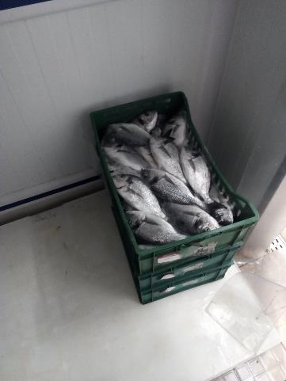
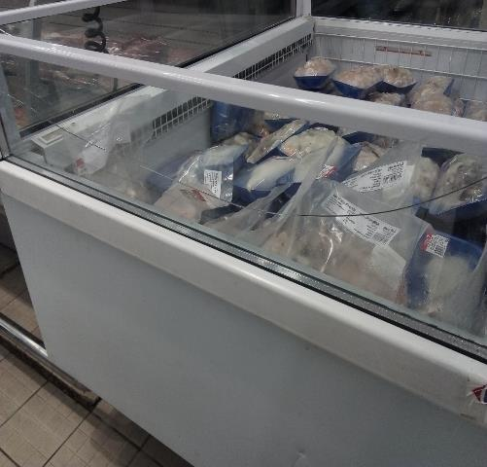
Poissonnerie: Les poissons étaient stockés dans la chambre froide sans glaçage.
La vitre du meuble froid des produits de la mer surgelés était brisée.

Slide 8
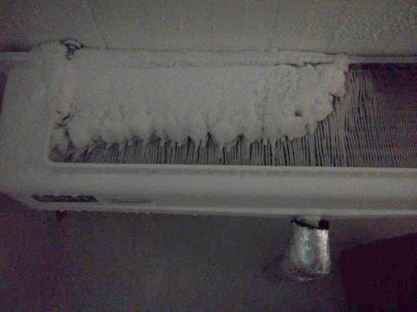
Boul/pât: Présence de givre dans la chambre froide négative.

Slide 9
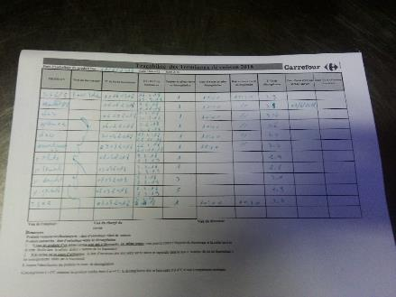
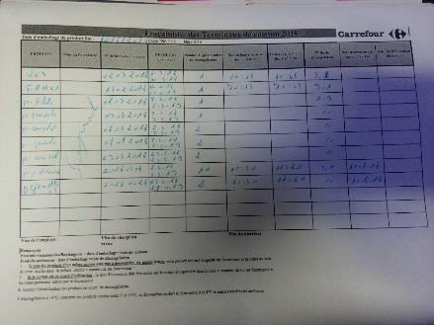
Boul/pât: Les dates d’ouvertures des produits étaient inscrites seulement le jour de l’ouverture.

Slide 10
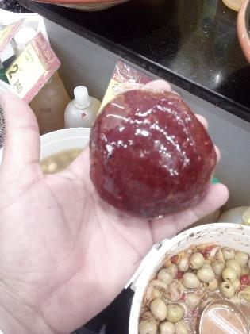
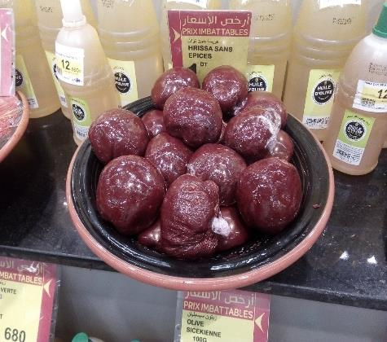
Olives et épices: Les boules de harissa n’étaient pas identifiées.

Slide 11
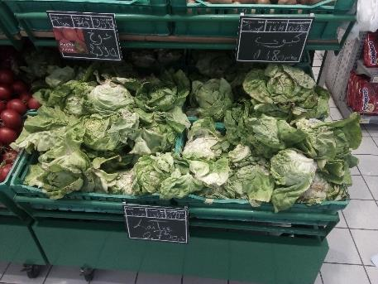
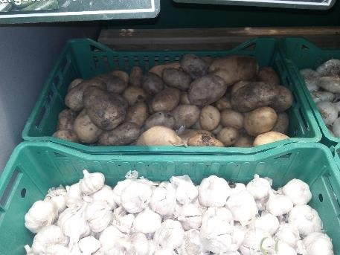
Fleg: La qualité de fraicheur des laitues et pomme de terre n’était pas satisfaisante.

Slide 12
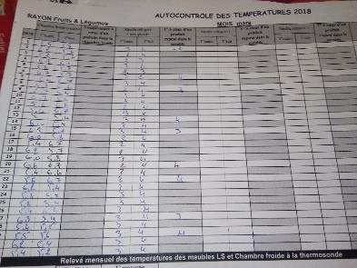
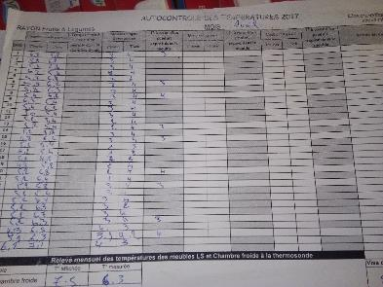
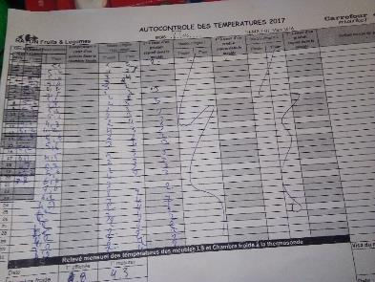
Fleg: Les températures à cœur dans la chambre froide positive n’étaient pas mesurées et enregistrées pour mars, avril et mai.

Slide 13
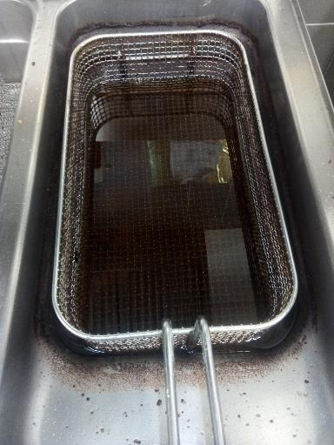
Traiteur: La friteuse n’était pas propre le jour de l’audit.

Slide 14
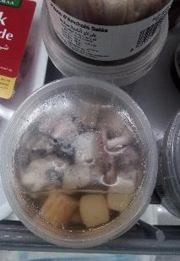
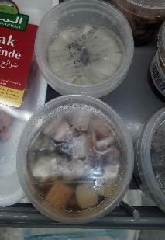
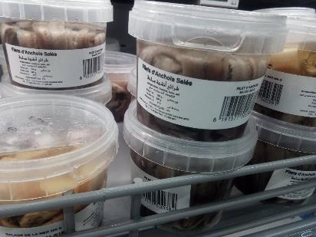
Poissonnerie: Présence de certains seaux de filet d'anchois salés dont les DF, DLC et N°Lot n'étaient pas lisibles.

Slide 15
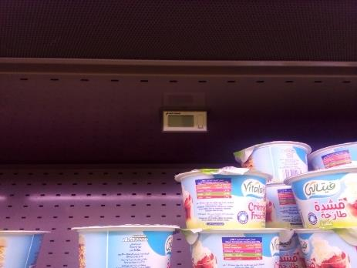
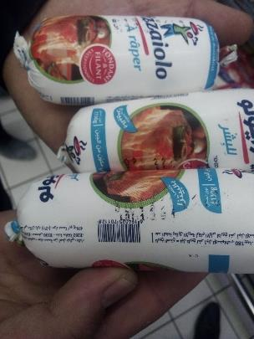
PLS: Présence de certaines préparations alimentaires « pizzaiolo » dont les DF, DLC et N°Lot n’étaient pas lisibles.
Présence d’un afficheur non fonctionnel au niveau meuble froid d’exposition des yaourts.

Slide 16
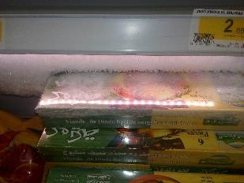
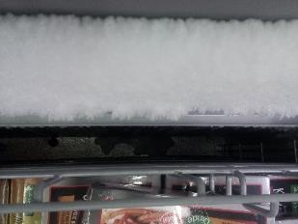
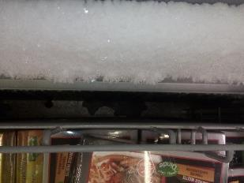
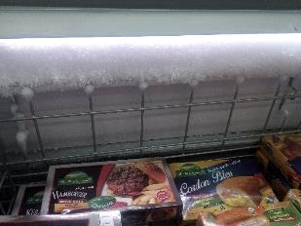
PLS: Présence de givre au niveau du meuble froid des produits surgelés.

Slide 17
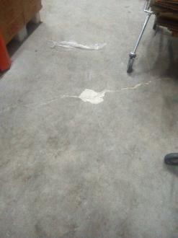
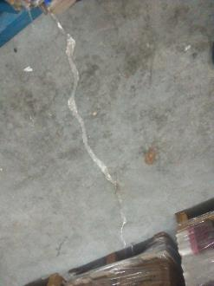
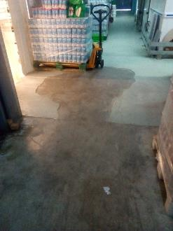
PGC: Le sol était ébréché au niveau de la réserve et du couloir.

Slide 18
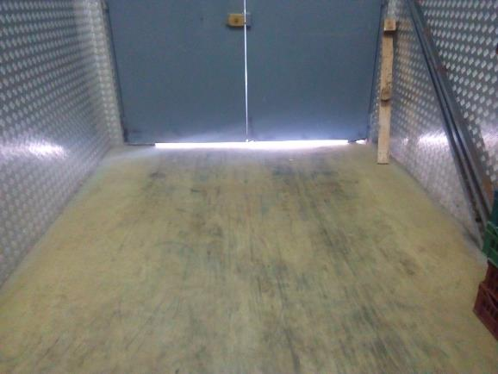
Réception: La porte de la réception manquait d’étanchéité.

Slide 19
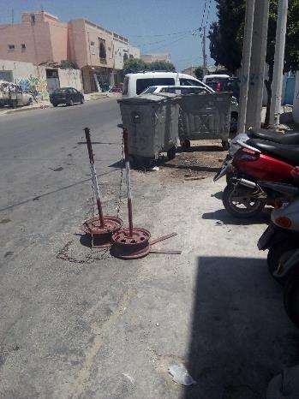
Les bennes de poubelles étaient mises à l’extérieur.

Slide 20
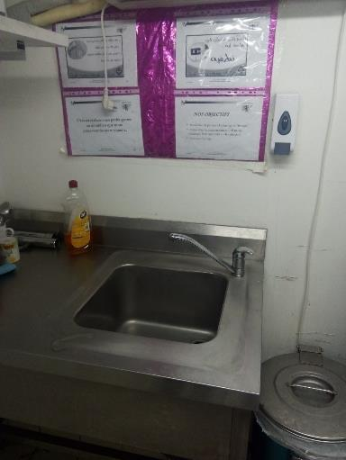
Absence de distributeur papier essuie mains au niveau de la salle de pause.

